Slide 1
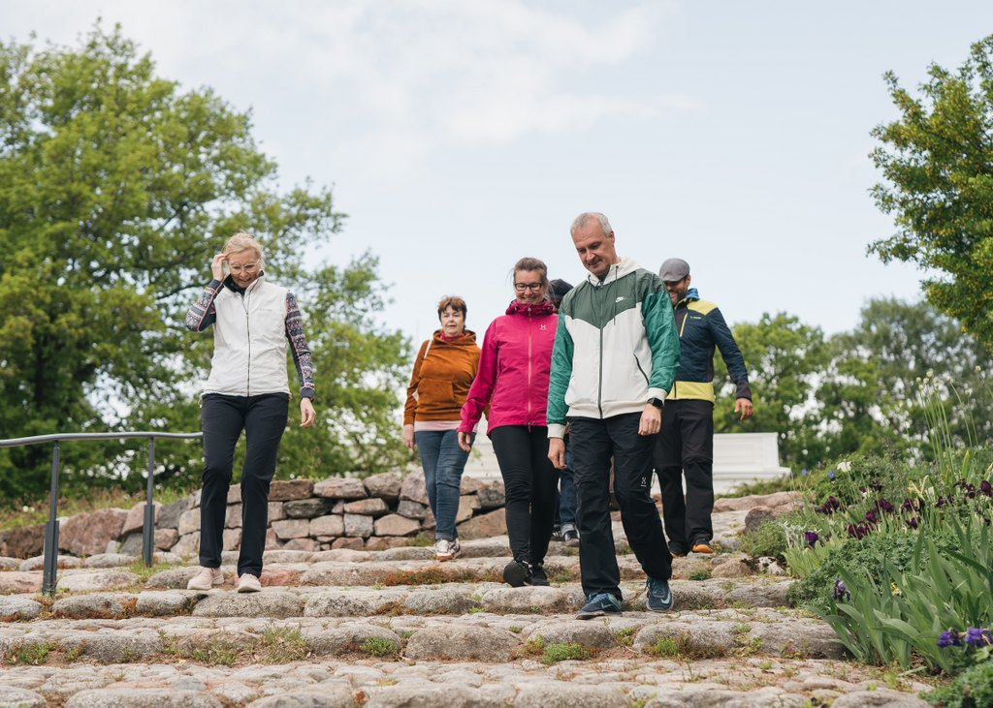

Tervetuloa 12 viikon tapaamiseen!
Notes:
3. Tapaaminen
Teema: arvojen mukainen arki, sisäisen puheen merkitys
Päätavoite: oman tavoitteen ja suunnitelman kirkastaminen
Tervetuloa!
Ohjaaja ajoissa paikalla
Diaesityksen jako Powerpoint-liven kautta, jolloin näet kommentit
Etätapaamisissa tervehtii jokaisen mukaan liittyvän, esim. etunimellä
Mikrofonien testaus (pyydä tarvittaessa tulemaan 10-15 min ennen alkua
paikalle tai tee testaus jonain edeltävänä päivänä)

Slide 2
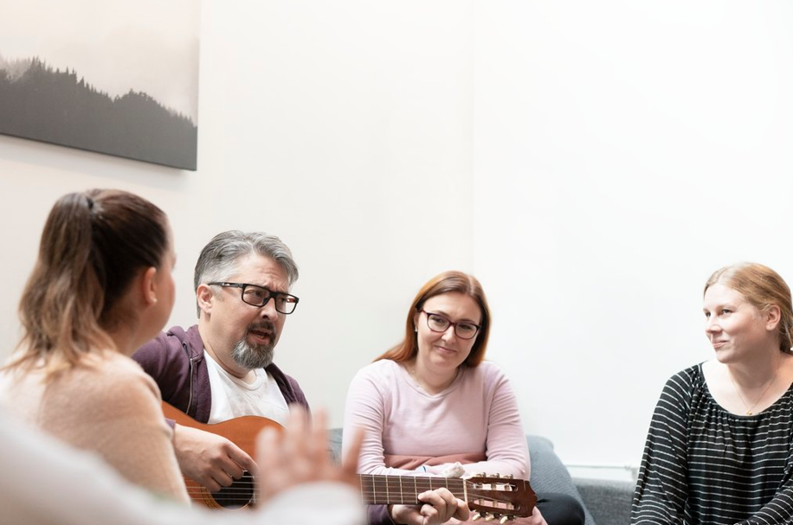
Tänään ohjelmassa:
1. Tervetuloa takaisin
2. Onnistumistutka
3. Oman elämän tähti
4. Voimavarapuu
5. Tulevaisuuspaja
6. Seuraavat viikot
7. Yhteenveto ja jatkosuunnitelma
Notes:
Käydään läpi tämän päivän ohjelma:
Aloitetaan kuulumisista
Tarkastellaan omaa arkea ja sitä, mihin olet tyytyväinen ja koetko johonkin muutostarvetta
Keskustellaan siitä, mistä saat voimavaroja, missä olet hyvä ja missä haluaisit kehittyä
Tehdään ajatusharjoitus, jossa luodaan katse tulevaisuuteen
Lopuksi vedetään yhteen ja tehdään jatkosuunnitelma

Slide 3
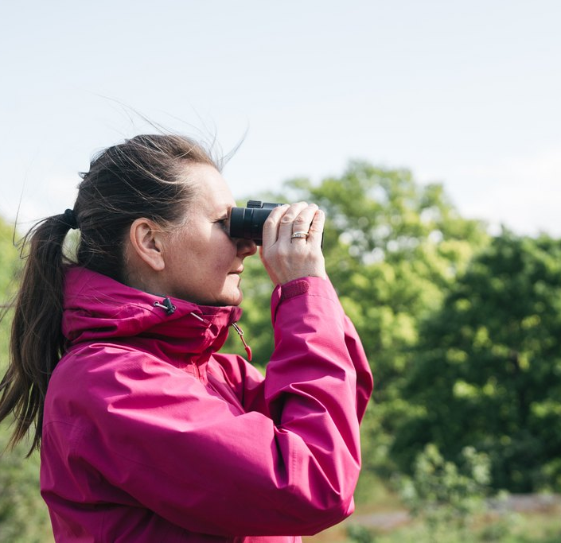
Tekninen tuki
Etunimi Sukunimi
Sähköpostiosoite
p. (puhelinnumero)
Notes:
Tekninen tuki (jos saatavilla)
Mikäli tapaamisen aikana et näe esitystä, voit poistua tapaamisesta ja liittyä siihen uudelleen.
Tarvittaessa voit olla yhteydessä tapaamisen tukihenkilöön, joka on (nimi) soittamalla tai sähköpostilla.
(Tekninen tukihenkilö kirjoittaa yhteystietonsa myös chatiin)
(Tukihenkilön kuvan voi vaihtaa tähän dialle)
Olisiko kenelläkään jotain kysyttävää tai huomioita tässä kohtaa?

Slide 4

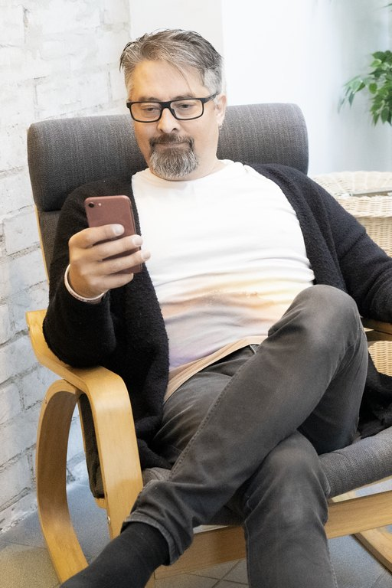
Toiminnot
Voit:
lähettää reaktioita
keskustella chatissa
laittaa kameran ja mikrofonin päälle ja pois
pyytää puheenvuoroa
Mikrofonin voi pitää suljettuina, jos sinulla ei ole puheenvuoro käynnissä.
Notes:
Toiminnot
Kannustan teitä kommentoimaan, auttamaan toisia ja kertomaan esim. omista oivalluksista myös chatissa.
Keskitytään tähän hetkeen ja laittakaa ilmoitukset pois ääniltä puhelimesta, jos se on mahdollista, niin saat parhaan hyödyn tästä tapaamisesta.
(Kameran ja) mikrofonin voi pitää suljettuina, jos sinulla ei ole puheenvuoro käynnissä.

Slide 5
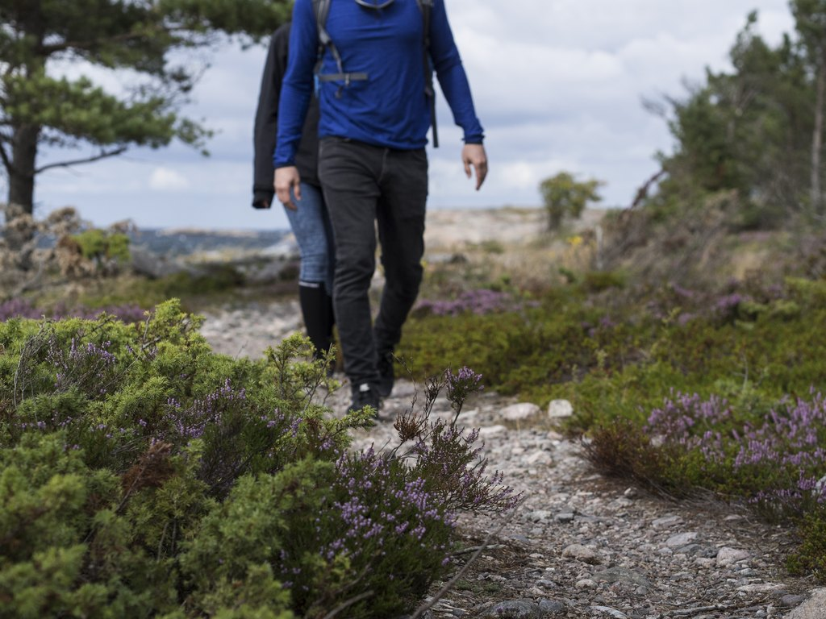

2. Onnistumistutka
Keskustele parisi kanssa, onnistumisista ja oivalluksistasi elämäntapamuutoksessa ja painonhallinnassa
Mitkä asiat ovat tukeneet muutostasi?
Minkä onnistumisen tai oivalluksen haluat jakaa myös muille?

Slide 6
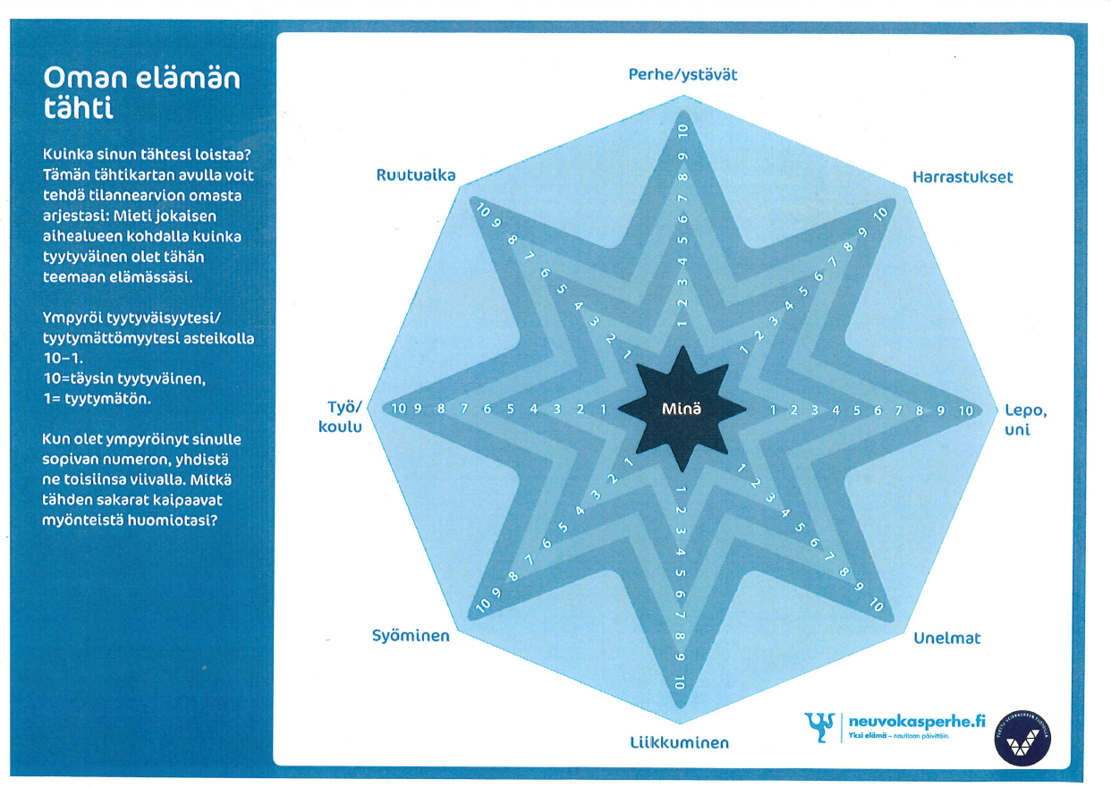
3. Oman elämän tähti
Notes:
Tehtävä:
Tarkoitus: oman arjen tarkastelu, toimivien asioiden tunnistaminen ja mahdolliset muutostarpeiden kartoitus
Kuinka sinun tähtesi loistaa?
Tämän tähtikartan avulla voit tehdä tilannearvion omasta arjestasi: mieti jokaisen aihealueen kohdalla kuinka tyytyväinen olet tähän teemaan elämässäsi.
Ympyröi (mielessäsi) tyytyväisyytesi / tyytymättömyytesi asteikolla 10-1. 10=täysin tyytyväinen, 1=tyytymätön.
Kun olet merkinnyt sinulle sopivan numeron, yhdistä merkityt kohdat toisiinsa viivalla tähden sakaroita pitkin.
Mitkä tähden sakarat kaipaavat myönteistä huomiotasi?
Keskustelu 15 min, ryhmän puheliaisuudesta riippuen

Slide 7

4. Voimavarapuu
Piirrä kuva puusta, jossa on juuret, runko, oksat ja lehdet. Jokainen näistä kohdista edustaa omia asioitaan.
Juuret: Mistä asioista saat voimaa? Mitkä asiat pitävät sinua pystyssä?
Runko: Mitä sinä osaat? Missä sinä olet hyvä?
Oksat: Mistä sinä nautit? Minkä asioiden tekeminen saa sinut hyvälle tuulelle?
Lehdet: Millaisia asioita tai taitoja haluaisit oppia? Mistä olisit valmis luopumaan?
Notes:
Pohdi omia voimavarojasi seuraavan harjoituksen avulla. Se voi auttaa sinua itsetutkiskelussa ja löytämään piilossa olevia voimavaroja.
Harjoitus auttaa sinua lisäämään itsetuntemustasi ja pystyvyyden tunnettasi.
Miten?
Piirrä kuva puusta, jossa on juuret, runko, oksat ja lehdet. Jokainen näistä kohdista edustaa omia asioitaan.
• Juuret edustavat asioita, jotka auttavat sinua jaksamaan. Mistä asioista saat voimaa? Mitkä asiat pitävät sinua pystyssä?
• Runko edustaa asioita, joissa olet hyvä. Mitä sinä osaat? Missä sinä olet hyvä? Jos näiden asioiden keksiminen tuntuu vaikealta, voit miettiä mistä olet saanut hyvää palautetta muilta.
• Oksat edustavat asioita, joiden tekemisestä nautit. Mistä sinä nautit? Minkä asioiden tekeminen saa sinut hyvälle tuulelle?
• Lehdet edustavat asioita, joita haluaisit oppia. Millaisia asioita tai taitoja haluaisit oppia? Millaiset asiat auttaisivat sinua jaksamaan paremmin arjessa. Kirjoita puun ympärille mieleesi tulevat pienetkin asiat arvostelematta niitä.

Slide 8
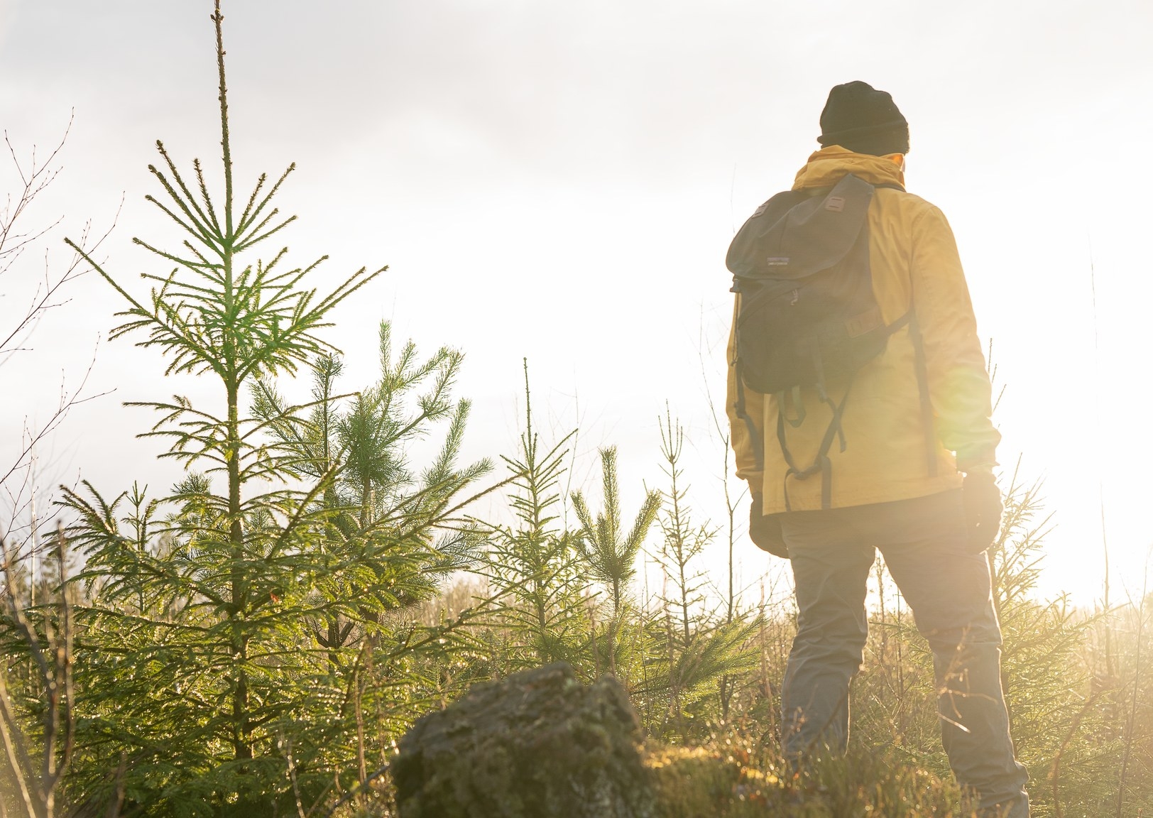
5. Tulevaisuuspaja
  On kulunut vuosi tästä tapaamisesta ja kaikki on sujunut niin hyvin kuin mahdollista ja olet siis onnistunut tavoitteessasi.
Mistä asioista huomaat, että sinulla menee hyvin painonhallinnan suhteen? Mitä konkreettisia asioita teet ja mistä huomaat, että olet onnistunut? Miten huomaat onnistumisen olossasi ja arjen toiminnoissa?
Mitä asioita pelkäsit vuosi sitten (eli nyt)? Minkä epäilit olevan onnistumisen esteenä? Miten selätit hankaluudet ja vaikeudet?
Millaisia terveisiä lähetät itsellesi vuoden takaiseen aikaan (eli nykyhetkeen)? Miten kannustat itseäsi muutokseen, kun tiedät että olet onnistunut?
Notes:
Tulevaisuuspaja -tehtävässä pohditaan muutosta onnistumisen kautta. Vuosi on kulunut ja olet onnistunut. Pohtimalla mitä konkreettisia asioita silloin. on elämässä, auttaa se myös suunnittelemaan mitä nyt kannattaa tehdä.
Miettimällä myös mahdollisia haasteita onnistumisen kautta, ja miten ne voidaan ratkaista, lisätään pystyvyyden tunnetta. Lisäksi voi olla avuksi, kun yritetään muuttaa sisäistä puhetta "Jos onnistunut" suuntaan "kun onnistun".
Kolmannessa kohdassa pyritään vaikuttamaan tähän. Jos tiedämme onnistuvamme, muuttuu sisäinen puhe ja vaikka emme voi tietää onnistummeko, on asenteella iso vaikutus.
Harjoituksen voi koota paperille. On hyvä keskittyä erityisesti pelkojen ja esteiden ratkomiseen, jolloin ne eivät nouse peikoiksi.

Slide 9

6. Seuraavat viikot
Ohjattu vaihe on päättymässä ja seuraavaksi tarkastellaan tavoitetta. Voit miettiä, onko tavoite edelleen ajankohtainen, sopiiko se sinun tämän hetkiseen elämäntilanteeseen ja voimavaroihisi.
Voit halutessasi tarkentaa tavoitettasi ja reittisuunnitelmaa. Jos haluat, voit pyytää kyselyhin palautetta ohjaajaltasi.
Ryhmäkeskustelu on käytössäsi vuoden ajan.

Slide 10
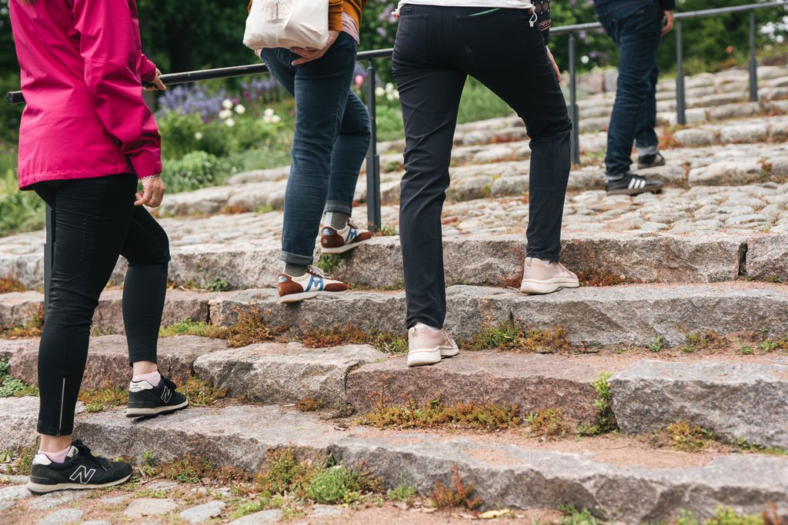
7. Yhteenveto ja jatkosuunnitelma
Tänään olemme:
- Pohtineet oman arkea, sen vahvuuksia ja mahdollisia muutostarpeita
- Kartoittaneet voimavarojamme
- Luoneet katsetta tulevaan
Pohdi hetki:
Mikä ajatus tai oivallus jäi tästä tapaamisesta mieleen?
Seuraava tapaaminen:
Notes:
Yhteenveto
Koonti
Kiitos ja rohkaisu

Slide 11
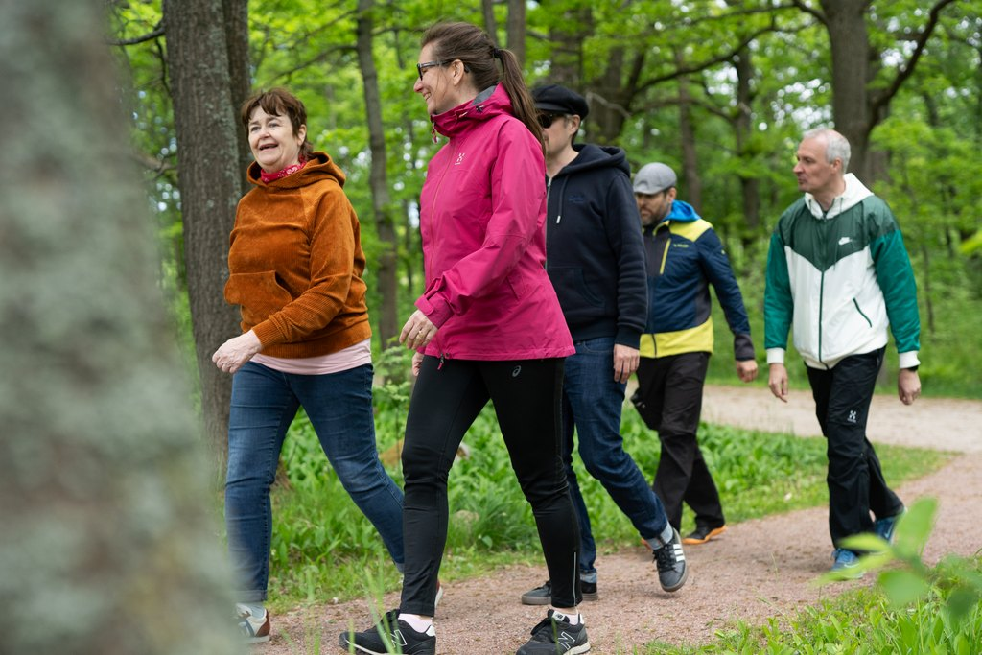
Jokainen päivä on
uusi mahdollisuus
loistaa!

Slide 12
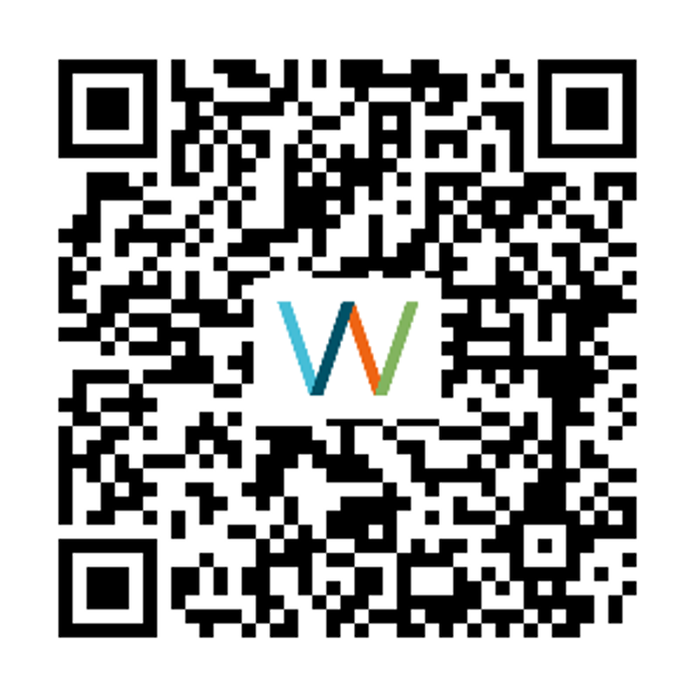
Palautekysely
Verkkopuntari-toiminnan seurannan ja arvionnin tueksi Satakunnan sydänpiiri toivoo palautettasi. Kyselyyn vastataan
nimettömästi. Vastauksia hyödynnetään Verkkopuntari-toiminnan kehittämistyössä.
Ota kuva QR-koodista ja siirry palautekyselyyn:

Slide 13
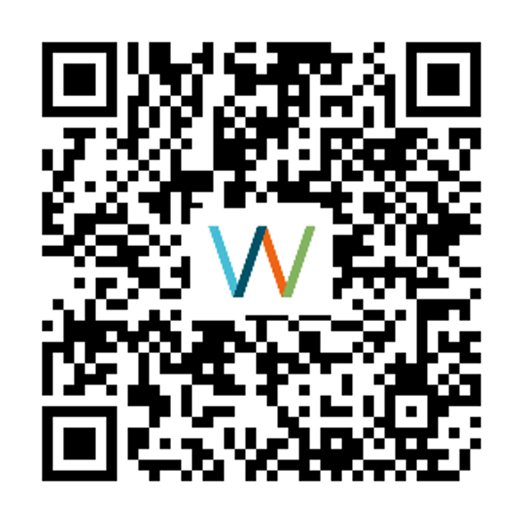
Palautekysely liikunnanohjausta ja
Verkkopuntaria yhdistäneille
valmennuksille:
Verkkopuntari-toiminnan seurannan ja arvioinnin tueksi Satakunnan sydänpiiri toivoo palautettasi. Kyselyyn vastataan
nimettömästi. Vastauksia hyödynnetään Verkkopuntari-toiminnan kehittämistyössä.
Ota kuva QR-koodista ja siirry palautekyselyyn:

